Slide 1
容器网络里的那些坑
刘梦馨 灵雀云专家工程师

Slide 2
01
故障场景
02
排查过程
03
优化方案
04
总结

Slide 3
故障场景
CI 环境偶发请求超时
git clone xxx Could not resolve xxx，Request Timeout
无法稳定复现
频率低每周两到三次
容器环境快速回收，现场难以保存
解决过程
前后耗时将近三个月
同一个问题现象背后存在多个不同的问题
使用 DeepFlow 协助问题排查

Slide 4
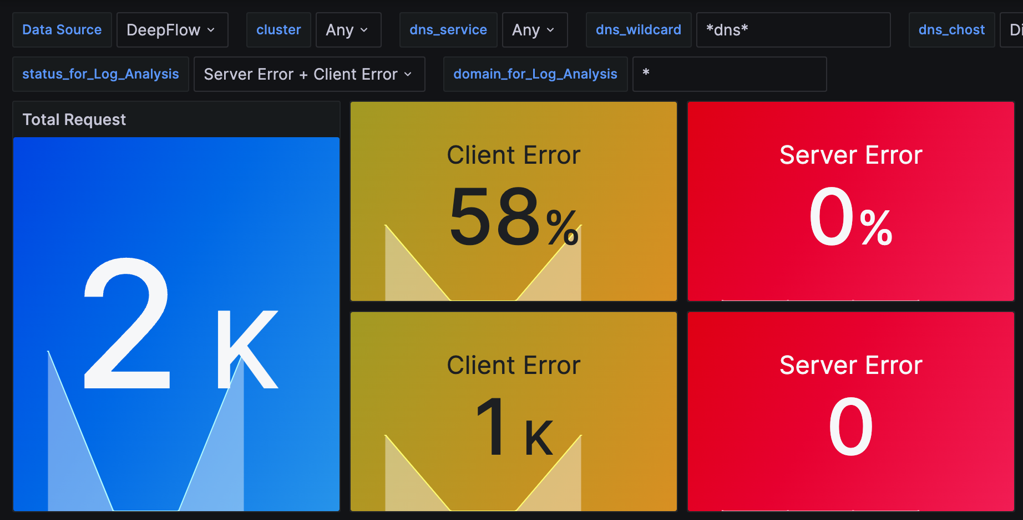

Slide 5
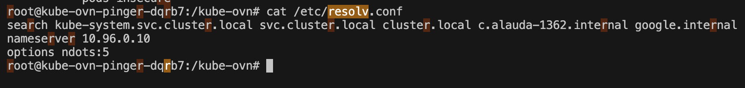
Kubernetes DNS 基础
git clone alauda.cn
集群内解析
访问容器内的 resolve.conf 进行补全
同时请求 IPv4 和 IPv6 解析
发送请求给 Coredns
Coredns 解析
判断后缀是否做集群内解析
访问宿主机 resolve.conf 进行补全
发送给上游 DNS 服务器解析

Slide 6
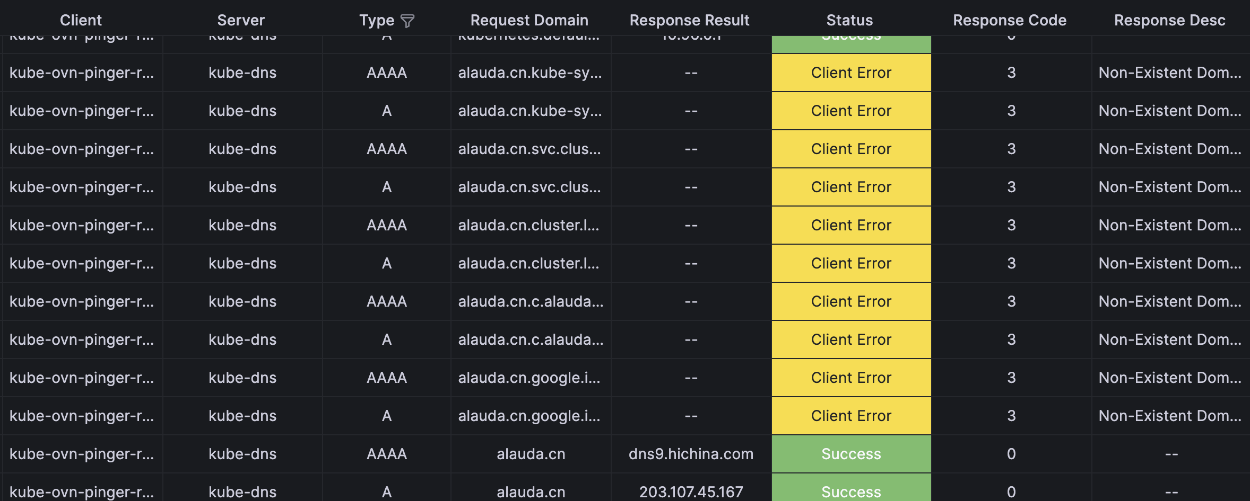
Kubernetes DNS 基础
Client 需要 12 次 DNS 请求才能得到预期的 IP 地址
额外资源开销
并发处理会带来额外问题

Slide 7
优化方案
应用请求完整域名，避免通过 resolve.conf 进行补全，降低请求量和问题发生概率
git clone alauda.cn.
业务侧调整困难，大量遗留代码和应用无法调整
业务质疑如果是网络问题为什么要应用侧调整
需要定位 DNS 失败具体原因
初步怀疑 coredns 上游解析出现问题
寻找证据

Slide 8
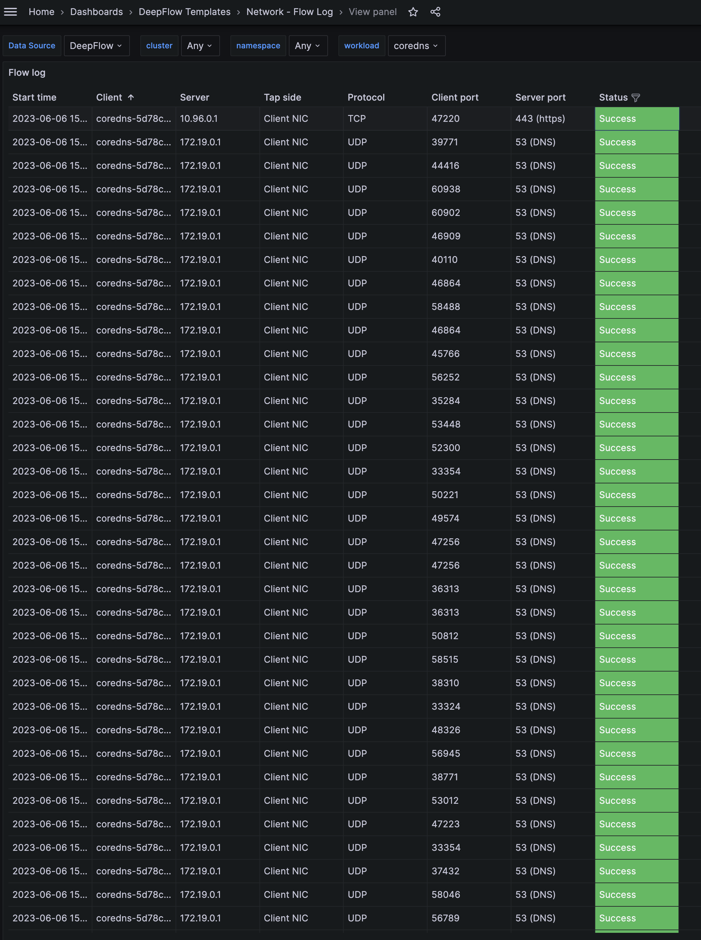
故障排查
观察 CoreDNS 侧的对外请求记录
Deepflow 暂时没有 CoreDNS 请求的面板，直接使用 Flow/Request Log 进行查看
故障时间段 CoreDNS 没有 DNS 请求失败的记录
外部 DNS 解析没有问题
怀疑 Pod 到 CoreDNS 路径出现问题

Slide 9
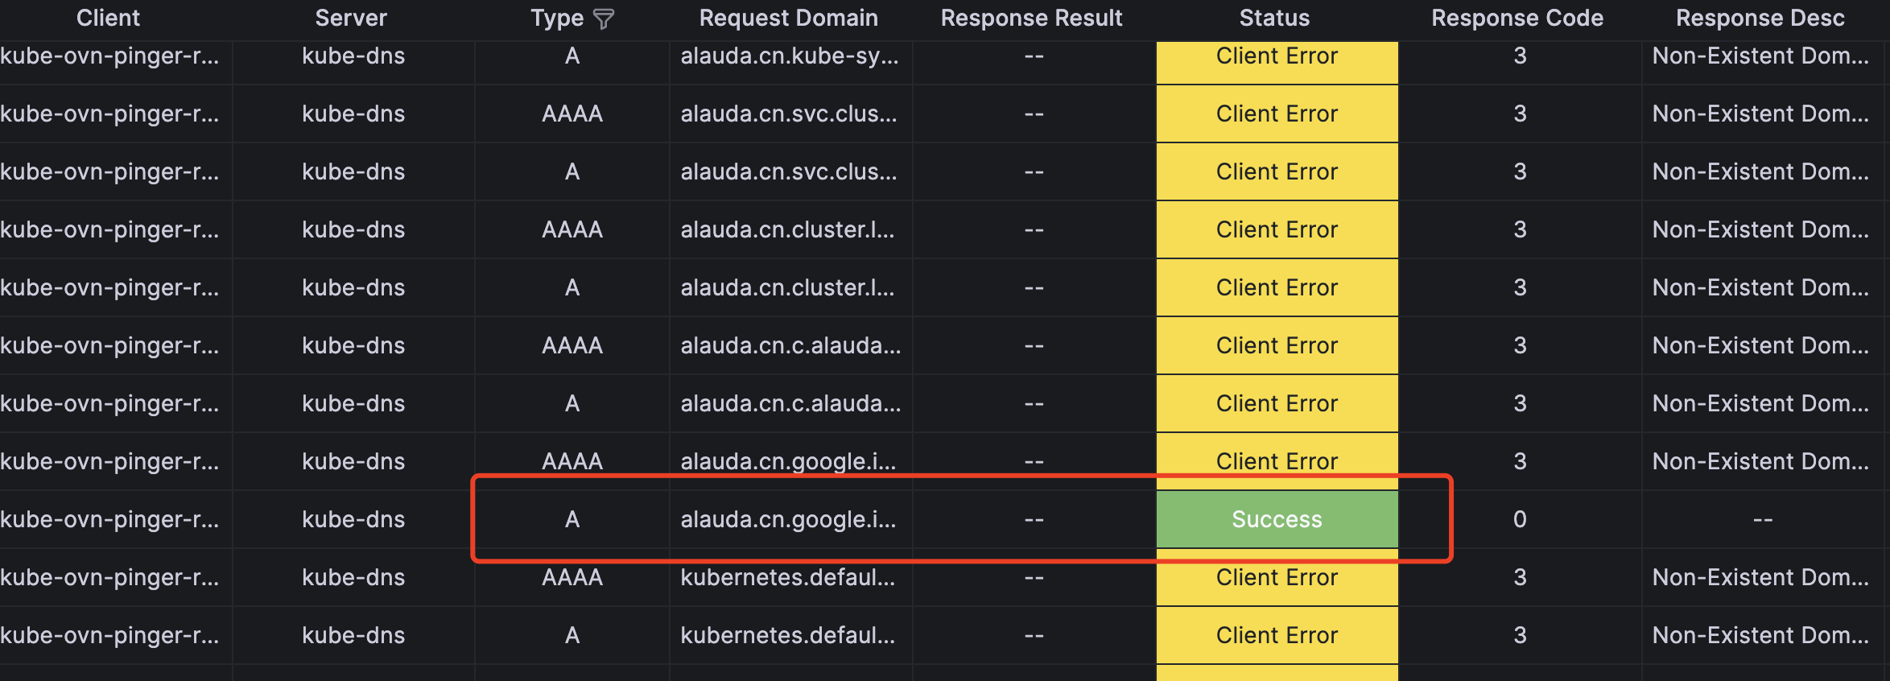
故障排查
排查 Pod 请求 DNS 日志
正常请求： alauda.cn.kube-system.svc.cluster.local, alauda.cn.svc.cluster.local ... alauda.cn
异常请求：alauda.cn.kube-system.svc.cluster.local, alauda.cn.svc.cluster.local ... alauda.cn.cluster.local
异常时没有请求到 alauda.cn 就提前结束了请求
进一步抓包发现异常
大部分情况下上游无效 DNS 请求会返回 NXDOMAIN
异常情况下上游会返回 NODATA

Slide 10
故障排查
NODATA会导致 DNS 请求提前中断
glibc 会继续 DNS 请求到便利所有 resolve.conf 补全路径
musl 库会直接停止 DNS 请求并返回错误
alpine 默认带的 libc 为 musl，所有使用 alpine 的应用都可能收到影响
golang 或其他自带 dns resolver 实现的应用可以绕过这个问题
git, curl, dnslookup 等 C 程序会受影响
可能受上游 DNS 不稳定影响，但 musl 行为会让故障更明显
https://gitlab.com/gitlab-org/gitlab-foss/-/issues/47283
https://github.com/kubernetes/kubernetes/issues/64924
和应用侧沟通更换基础镜像
patch musl
尝试最新版本的 musl

Slide 11
故障排查
替换镜像后依然存在 DNS 解析失败问题
再次查看 Client 端的 DNS 请求记录，发现所有 DNS 都正常返回
但是 DNS 返回时间较长，失败情况下需要 15s 才能返回
应用侧设置的 10s 超时，但是应用报的错误依然是 Could not resolve domain
内核 conntrack bug 导致 conntrack 冲突，需要等待 libc DNS 重试
https://imroc.cc/k8s/troubleshooting/dns-lookup-5s-delay/
升级内核
使用 localdnscache
利用 TCP 发送 DNS 请求
串行化发送 DNS 请求
应用侧增加超时和重试

Slide 12
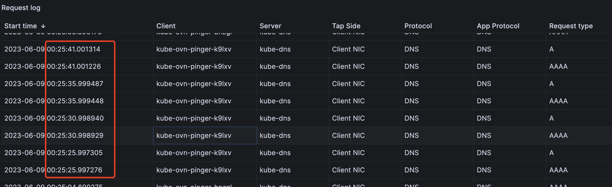

Slide 13
故障分析
超时调整到 30s 后依然存在 DNS 解析失败
网络流日志发现在增加重试和超时后依然不断出现 5s 超时
客户端发送了请求，服务端发送了响应，但客户端并没有收到
开启抓包，发现 Mac 地址不一致
对应 IP 在半小时前曾被另一个 Pod 使用
集群内短时间大量 Pod 创建删除
IP 地址出现复用
CoreDNS 内的 ARP 缓存没有更新
更新网络插件，Pod 创建后发送 GARP 广播更新其他 Pod 内的 ARP 缓存

Slide 14
总结
同一个现象背后可能存在多个诱因（OS，libc，App，CNI）
需要针对特定类型的应用流量进行特定的监控
需要有 flow 级别的记录，获得更多的现场信息
考虑引入丢包位置之类的监控

Slide 15
谢谢观看

